Slide 1
Урок математики в 3 классе
«Делимость чисел на 2»
Учитель начальных классов
МБОУ «Гимназия № 6»
г. Новочебоксарска
Бывальцева Раиса Ивановна

Slide 2
На уроке физкультуры ученики выстроились в линейку на расстоянии 1 м друг от друга. Вся линейка растянулась на 25 м. Сколько было учеников?
26 учеников

Slide 3
Из трёх братьев Миша был выше Вити, а Витя выше Димы. Кто выше Дима или Миша?
Миша выше, чем Дима

Slide 4
Работа в парах
2 3 1 4
38+92, 38+102, 92+15, 45+164
74-25, 89-25, 74-40, 89-14
2 3 1 4

Slide 5

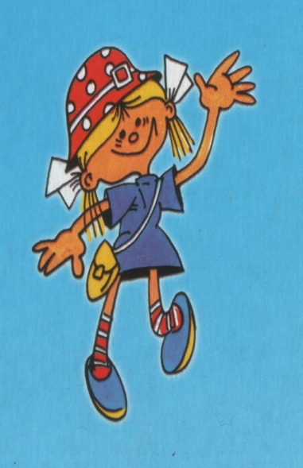
….
2
….

Slide 6


4826
2
8404
….
6220
2486

Slide 7

3276
687
х
х
2
2
6552
1374
2
1374
2
6552
3276
687

Slide 14

Работа в группах
Попробуйте придумать делимое так же быстро,
как Саша, но другим способом.

Slide 15

Какое бы число не взяли, делимость его на 2 зависит только от последней цифры (единиц). Все остальные цифры могут быть любыми.
…
.

Slide 16



Физкультминутка

Slide 17
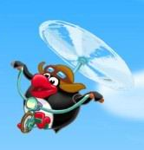
Самостоятельная работа
Придумайте примеры по заготовке
….
….
2
2
….
…

Slide 18


